Slide 1
Use of Satellite data for drought
Monitoring In Armenia
Zara Petrosyan
Head of Scientific Research Centre
of Hydrometeorology and Ecology
Armenian Hydromet Service
06th SALGEE Workshop 2019 , 14 - 17 October
MSG LAND SURFACE APPLICATIONS: CONNECTION OF CLIMATE AND BIOSPHERE

Slide 2
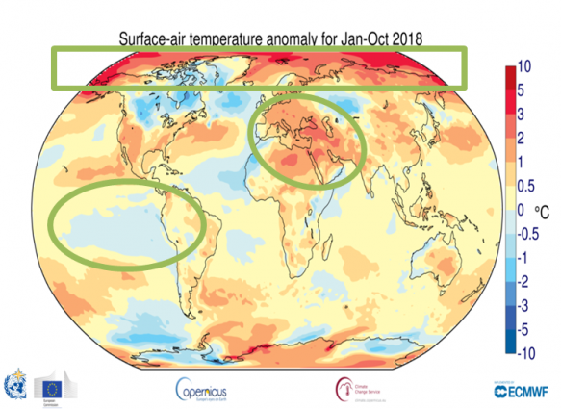
2018 Global Climate
https://public.wmo.int/en/media/press-release/wo-climate-statement-past-4-years-warmest-record

Slide 3
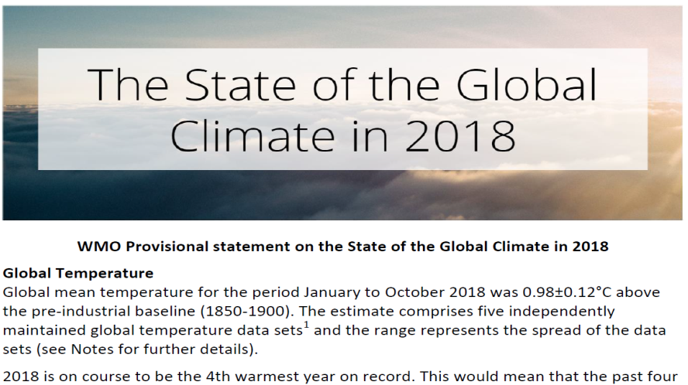
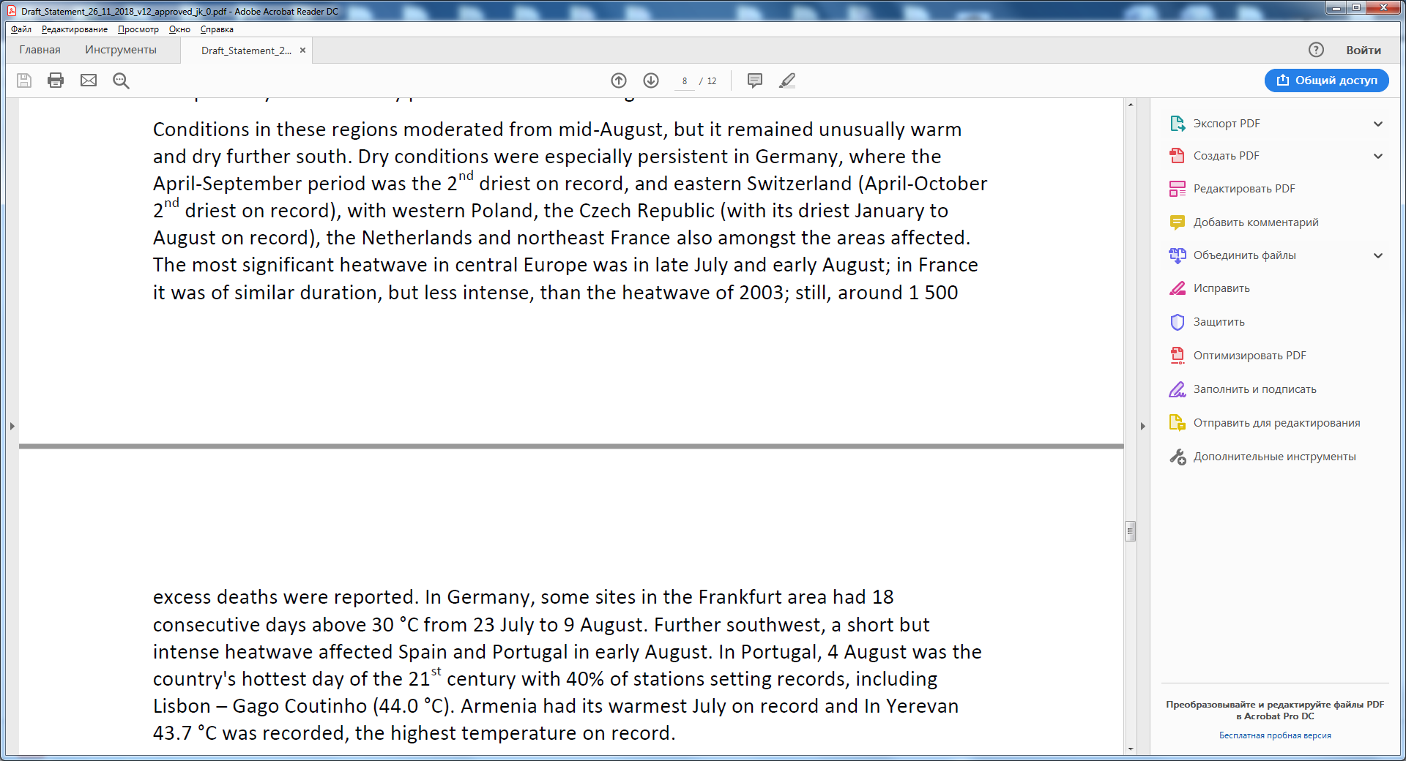
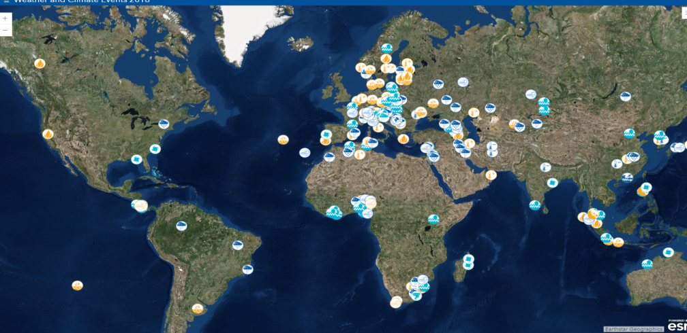
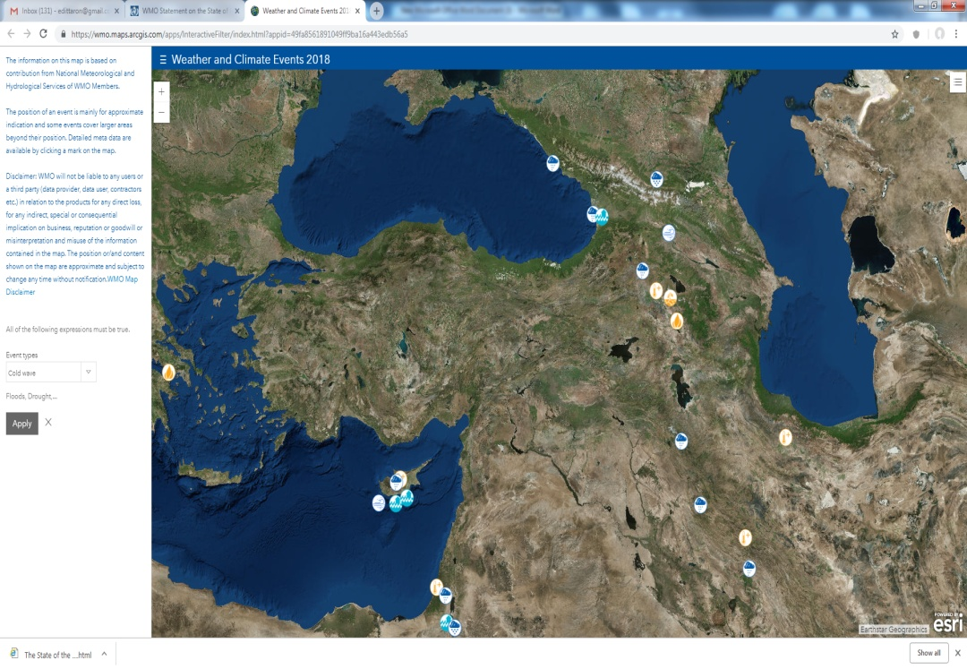

Slide 4
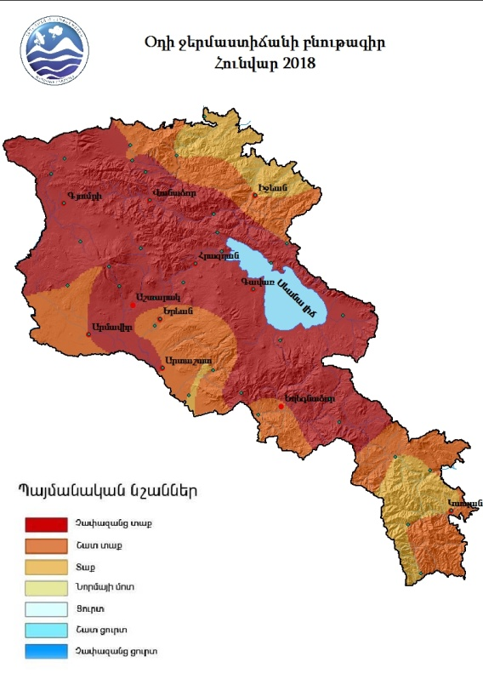
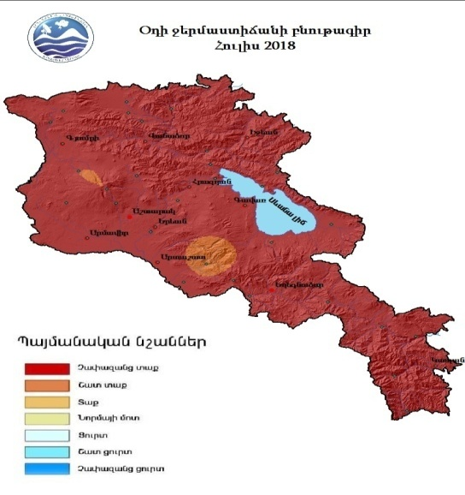
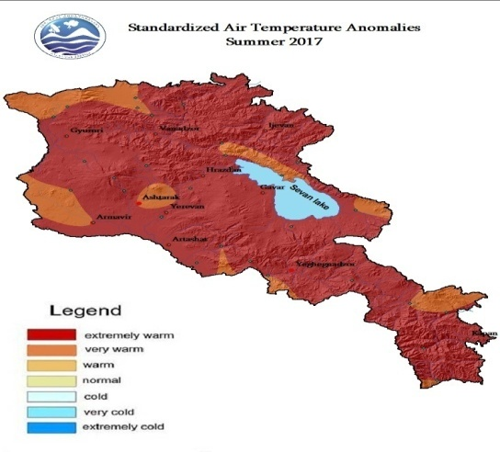
Temperature anomalies in last
2 years

Slide 5
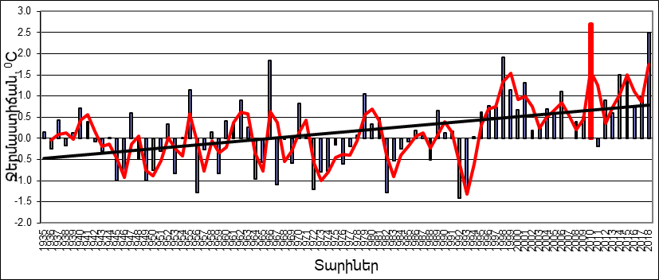
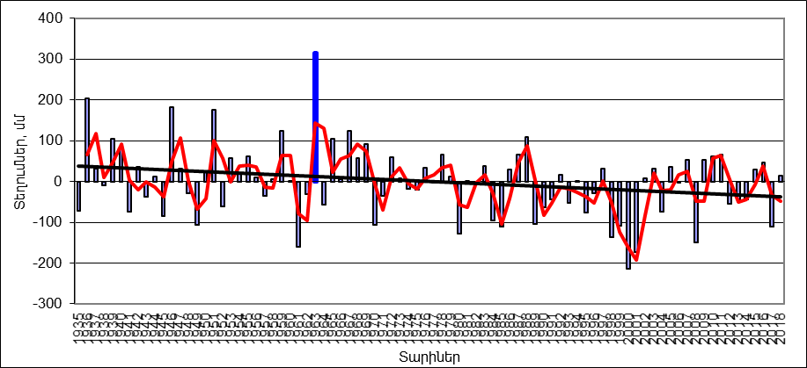
Climate change in Armenia
Temperature ( ⁰C)
Period | Winter | Spring | Summer | AUtumn | Year
1935-2018 | 0.93 | 1.59 | 1.47 | 0.76 | 1.25
1970-1999 | 1.5 | 0.1 | 0.55 | 0.41 | 0.84
Precipitations(%)
1935-2018 | -5.66 | -7.85 | -17.26 | -13.29 | -11.02
1970-1999 | -20.10 | -24.37 | -11.41 | -2.17 | -15.79
Notes:
Winter: reduction of the rainfall volumes
Summer: increase of the rainfall volumes
Winter: reduction of the rainfall volumes
Summer: increase of the rainfall volumes

Slide 6
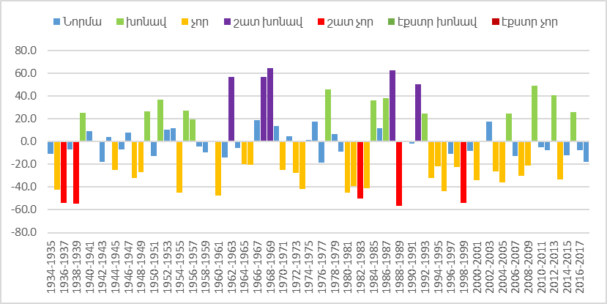
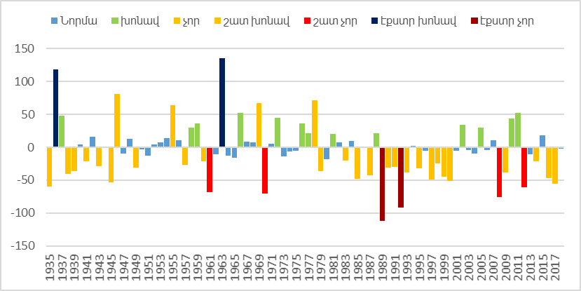
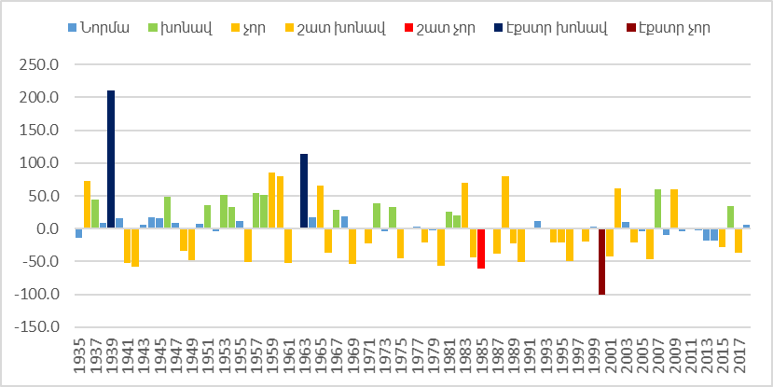
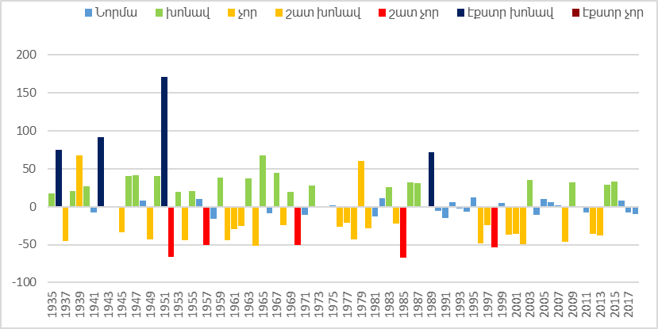
Deviation of Seasonal Precipitations
from the Norm

Slide 8
Climate
SEason | 1961-1990 | Scenario | 2011-2040 |  | 2041-2070 |  | 2071-2100
Winter | -5,5 | RCP6.0 | 1,6 | ±2,5 | 2,4 | ±2,1 | 3,2 | ±2,2
 |  | RCP8.5 | 1,8 | ±2,4 | 3,0 | ±2,2 | 4,5 | ±1,9
Spring | 4,4 | RCP6.0 | 1,4 | ±1,9 | 2,0 | ±2,2 | 2,6 | ±2,1
 |  | RCP8.5 | 1,6 | ±2,0 | 2,7 | ±1,8 | 3,9 | ±2,0
Summer | 16,1 | RCP6.0 | 1,9 | ±1,9 | 2,7 | ±2,0 | 3,7 | ±2,0
 |  | RCP8.5 | 2,2 | ±2,0 | 3,9 | ±2,1 | 6,0 | ±2,1
AUtumn | 7,2 | RCP6.0 | 1,6 | ±1,7 | 2,2 | ±2,0 | 3,2 | ±1,8
 |  | RCP8.5 | 1,8 | ±1,7 | 3,2 | ±2,0 | 4,6 | ±2,1
Year | 5,5 | RCP6.0 | 1,7 | ±1,0 | 2,3 | ±1,1 | 3,1 | ±1,1
 |  | RCP8.5 | 1,8 | ±1,1 | 3,2 | ±0,9 | 4,7 | ±1,1
Notes:
Winter: reduction of the rainfall volumes
Summer: increase of the rainfall volumes

Slide 9
Duration of the heat waves in Yerevan 1951-2018
Notes:
You could see the jump in that Heat weve durationobserved in last 20 years

Slide 10
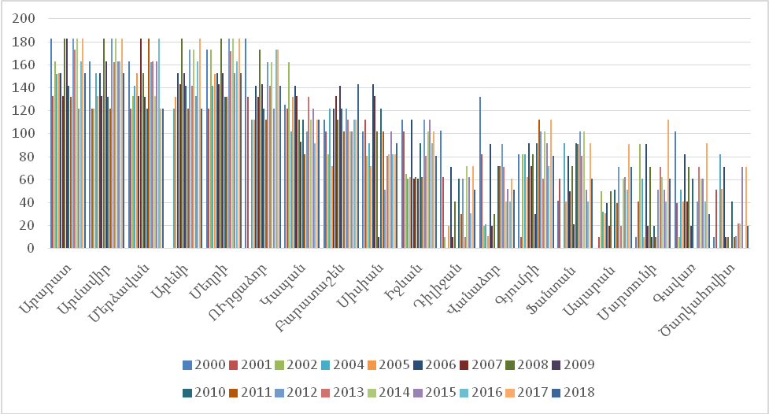
Dynamic of Drought in last 20 Years
Notes:
Եթե տաք ալիքները անմիջականորեն կապված են մթնոլորտի ցիրկուլյացիայի հետ/ հարավից տաք օդի ներթափանցում/երաշտը ավելի խորքային երևույթ է, հողում խոնավության պակասորդ / տեղումներ, ներառյալ ձմեռային/ և այլն

Slide 11
Meteorological Drought indexses
Hydro-thermal coefficient of Seljaninov
Humidity Coefficient of Shashko

Slide 12
Parameter | Min | Max | Severity of drought
 |  |  | Very strong | Strong | Medium | Weak | Lack of drought
HTC | 0 | 5 | 0-0.19 | 0.2-0.39 | 0.4-0.6 | 0.61-0.75 | 0.76-5.0
Md | 0 | 3 | 0-0.09 | 0.1-0.19 | 0.2-0.3 | 0.31-0.4 | 0.41-3
Days with Т>30 | 0 | 11 | 8-11 | 6-7 | 3.0-5 | 1-2 | 0
Days with RH < 30 | 0 | 11 | 8-11 | 6-7 | 3-4 | 1-2 | 0

Slide 13

Station | 2018 May
 | 01.05-10.05 | 11.05-20.05 | 21.05-30.05
Armavir | very strong | strong | strong
Ararat | strong | strong | strong
Areni | medium | weak | medium
Megri | strong | strong | strong
Merdzavan | strong | medium | weak
Aparan | lack of drought | lack of drought | lack of drought
Gyumri | lack of drought | lack of drought | lack of drought
Martuni | lack of drought | lack of drought | lack of drought
Station | 2018 July- August
Armavir | very strong | very strong | very strong
Ararat | very strong | very strong | very strong
Areni | very strong | very strong | very strong
Meghri | very strong | very strong | very strong
Merdzavan | very strong | very strong | very strong
Aparan | very strong | strong | weak
Gyumri | very strong | very strong | weak
Martuni | weak | weak | strong
Notes:
In July its spred in to the submountenius and mountenius area

Slide 14
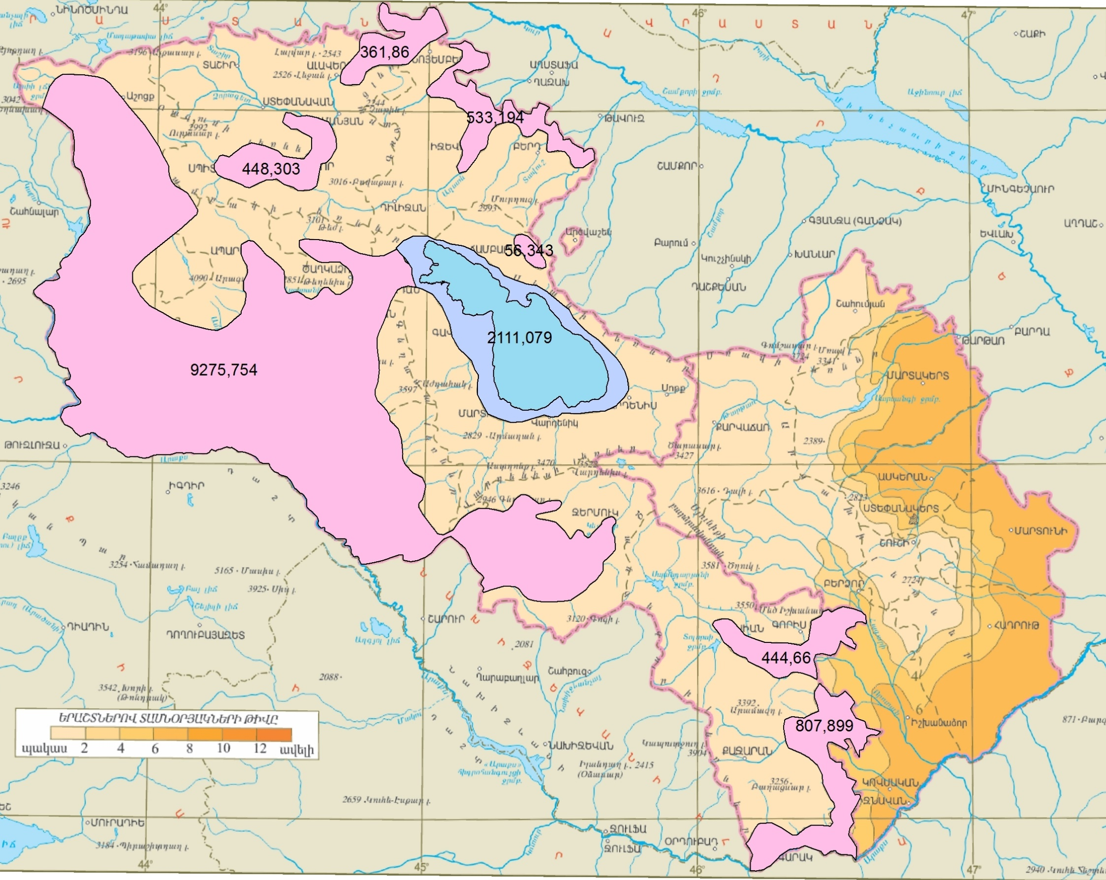
Notes:
Drought information is critical to decision making that concern agricultural policy, production, food security, and food prices. These large area views of such events are very informative to policy makers as they provide a complete spatial view, which is virtually impossible to obtain with ground survey data.

Slide 15
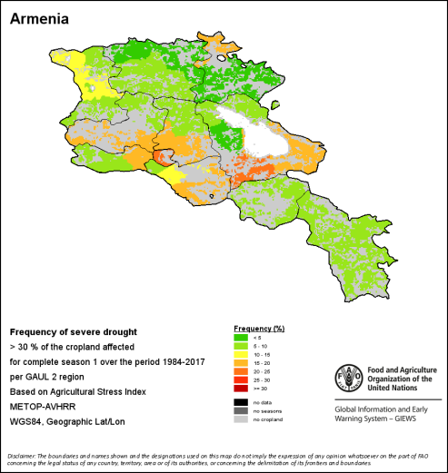
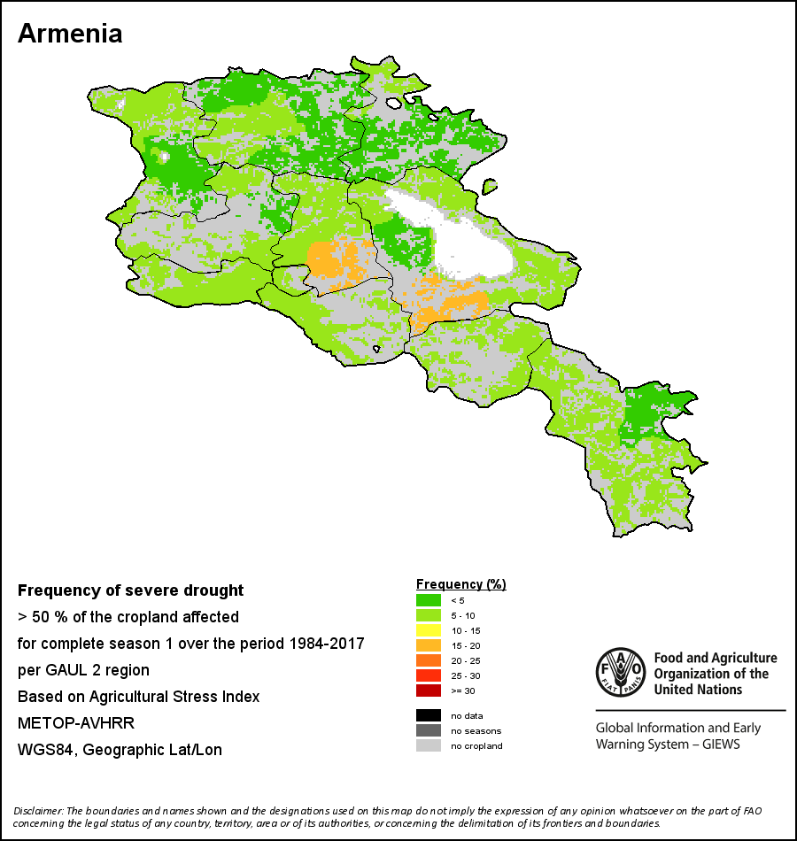
Severe Drought
Notes:
Արբանյակային տվյալների վերլուծությունների միջոցով գնահատվել է երաշտի հասցրած 50% և 30% վնասվածությյունը Հայաստանում (Նկ 20): Դեպքերի 25% ժամանակ Արարատյան դաշտում և Գեղարքունիքի մարզի հարավ արևմտյան շրջաններոււմ դիտվում է 30% վնասվածություն, Արարատյան դաշտի որոշ հատվածներում, Արագածոտնի և Կոտայքի մարզերի մեծ մասում Գեղարքունիքի մարզի հարավային հատվածում, ինչպես նաև հանրապետության ծայր հյուսիսարևելյան շրջաններում 15-20% դեպքում, հանրապետության մյուս մարզերում 30 % վնասվածության հաճախությունը 10% ից ցածր է։
Երաշտի արդյունքում բուսականության 50% վնասվածութուն (նկ.18բ) ավելի հաճախ դիտվում է Կոտայքի և Գեղարքունիքի մարզերում:

Slide 16
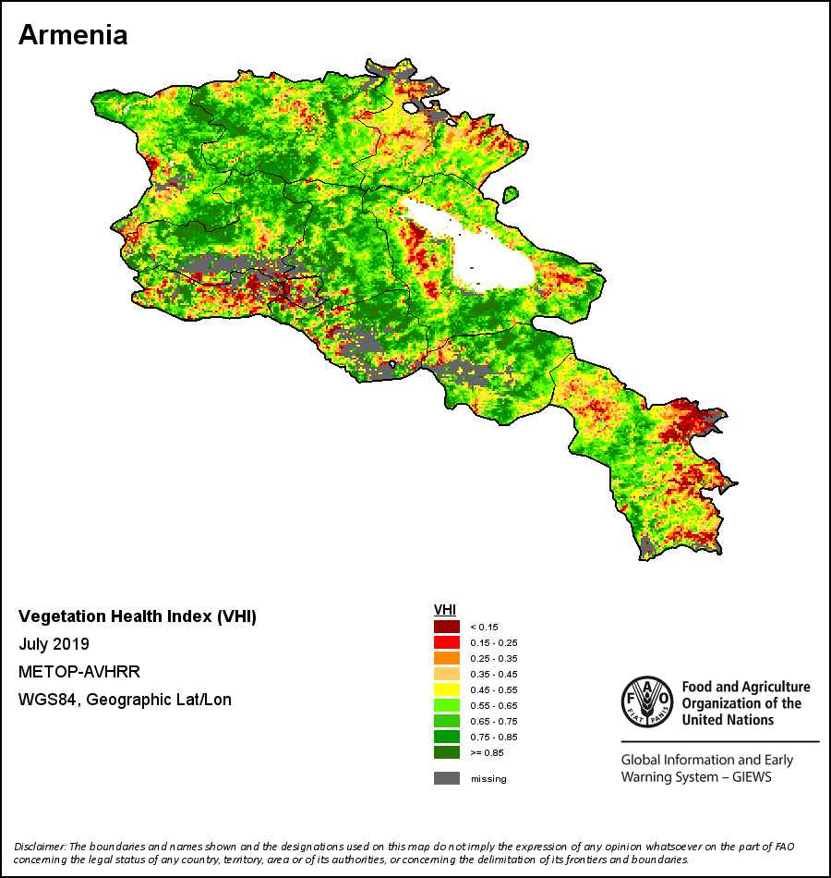
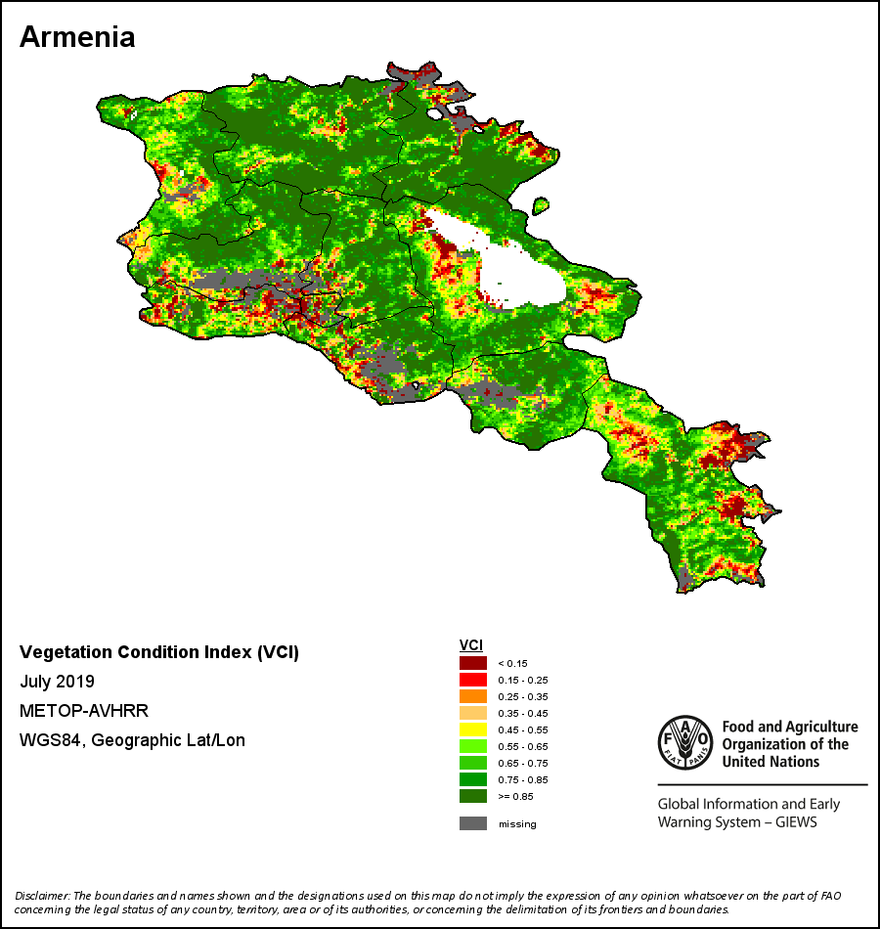
Notes:
The Vegetation Health Index (VHI) illustrates the severity of drought based on the vegetation health and the influence of temperature on plant conditions. The VHI is a composite index and the elementary indicator used to compute the ASI. It combines both the Vegetation Condition Index (VCI) and the Temperature Condition Index (TCI). The TCI is calculated using a similar equation to the VCI, but relates the current temperature to the long-term maximum and minimum, as it is assumed that higher temperatures tend to cause a deterioration in vegetation conditions. A decrease in the VHI would, for example, indicate relatively poor vegetation conditions and warmer temperatures, signifying stressed vegetation conditions, and over a longer period would be indicative of drought. The VHI images are computed for the two main seasons and in three modalities: dekadal, monthly and annual.

Slide 17
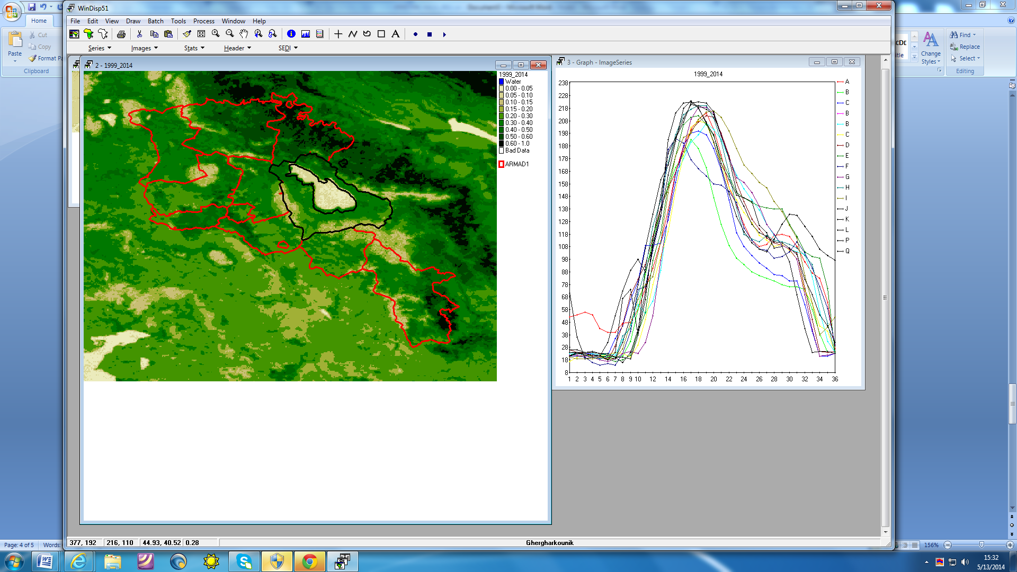
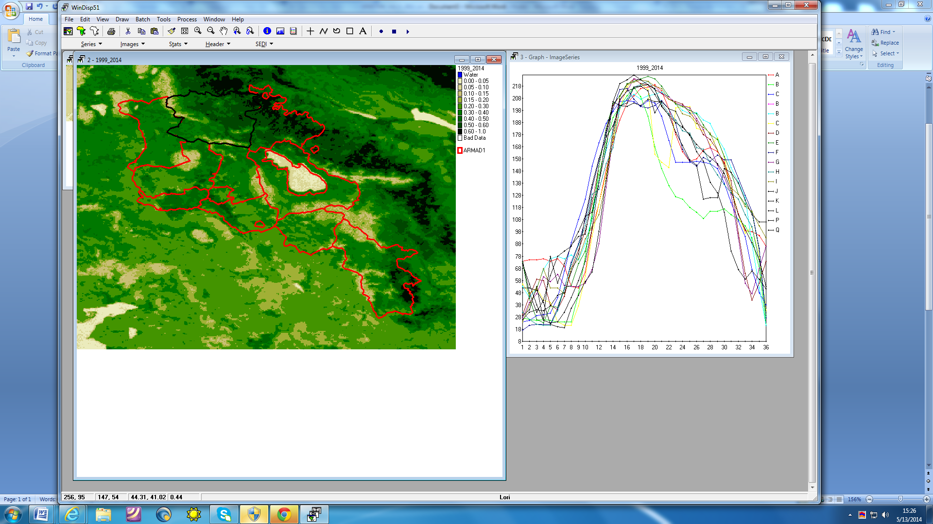
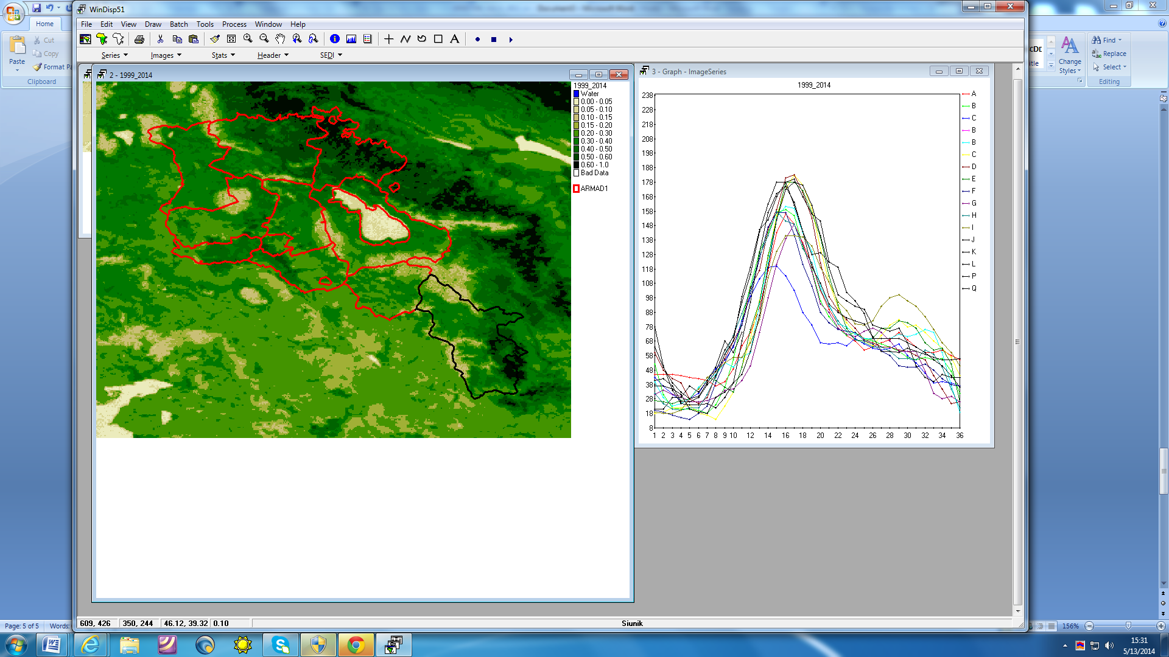
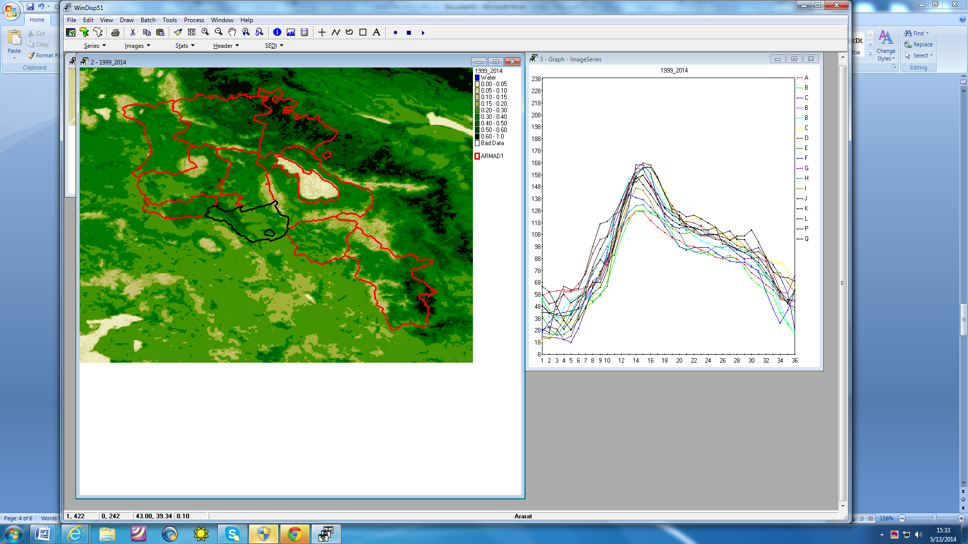
NDVI Temporal Dynamics 1994-2014
Notes:
With the nting weather data with satellite images to identify the location and severity of droughts. The Standardized Vegetation Index (SVI) describes the probability of vegetation condition deviation from "normal," based on calculations from weekly NDVI values.

Slide 18
Some Satellite drought indexses

Slide 19
VHI evolution 1981-2015 by Marze crop area
NOAA AVHRR

Slide 20
Indexes of territory of Syunik region (1981-2014) in vegetation period
NOAA AVHRR
Notes:
Ի նկատի ւոնենալով վեգետցաիյի ժամանկշրջանի կարևրությունը բուսակակի դինամիկայոի ուսմուսնիարության ժամանկ, հաշվարկվել է նաև մարզի տարածքի 1982-2014 թթ վեգետացիոյի ժամնակշրջանիա միջին ՎՑԻ, ՏՑի, ՎՀԻ և ԵԳ-ը: վերլուծույունը ցույց է տալիս, որ այս դպոեւմլ նակտվում է ՎՑԻ տրենքի աճ, ՏՑի նվազում, և դրա արդյունքում ՎՀԻ կայուն վիճակ: Քանի որ, ՎՀի արտահոյտում է և խոնվույան և ջեսրմատիճանի պայմներ, ապա այն փորձելեն ահմատել Եգ ի հետ որը նւոնպես իր մեջ ներառում է ինչպես տեղումների այնպեսել ջեստամիաջնի պայամներ վեգետացիայի ճամանկաշրջանում: Երաշտային գործակցի հետ կորոլցիոն նկատվումէ մաիյն ՏՑի հետ, մաց ցուցանիշների հետ թույլ է կորոլեցիան: Այսպիսով կարելի փաստել որ, մարզում ընդհանում բուսկակի պայամների փոփոխույուն ճաի կտավում, միայն 200-2007 թթ վականերին որոշ անկումէ նակտվում այնուհետվ նորից աճում:

Slide 21
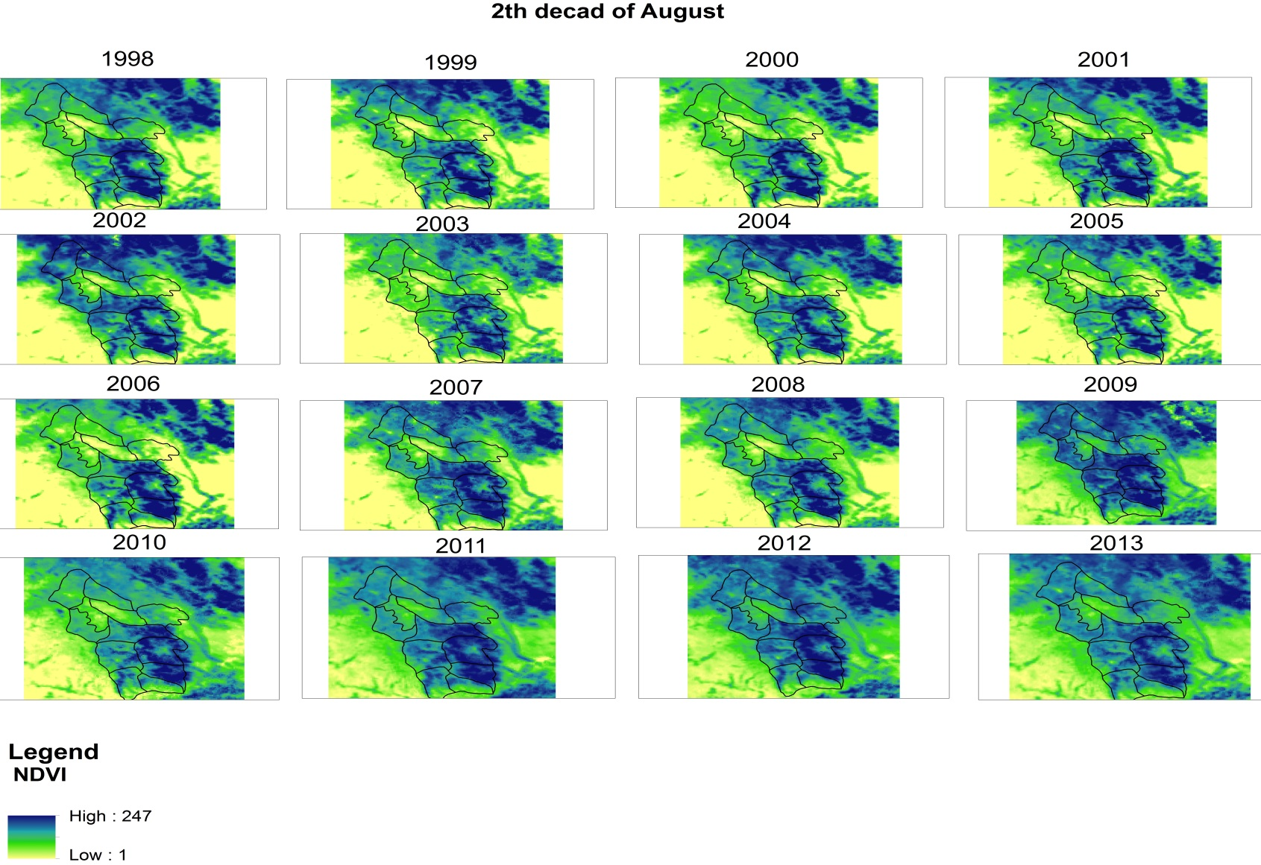

Slide 22
Diagrams of within-year NDVI of dry and wet years for Sisian
and Meghri stations and collation between climatic elements.
Notes:
Գյուղատնտեսույան տեսնկյունից կարևոր նշանկություն ունի երաշատյին և խոնավ տարիների կլիմայն տատերի և բուսկկաի դինմակին հետազոտլոը: Ինչօպես ցույցեն ատլսի գրաֆիկները , որտեղ առնաձնացված են երաշտայինտարիները և խոնավ տարիները: Երաշտային տարիների մեղրի կայնի ՆԴՎԻ-ի 1,2,3 տասնորյակները իսկ Սիսիանի 1,2,3,4,5 իրենց միջին արժեքով գերզանցու են խոնավ տարիներին, իսկ մննաց ատսնոօրյակներին խիստ փոքր արժեք ունեն խոնավ ատրիներ հետ ահմետած: Չոր եչրաշտային ատրիներին նԴՎի առավելգույն արժեքը գրանցվում է հիմանկնում4-5- 6 –րդ տասնորյակին, այնսինչ խոնավ տարիներին 7-8 տասնորյակներին :

Slide 23
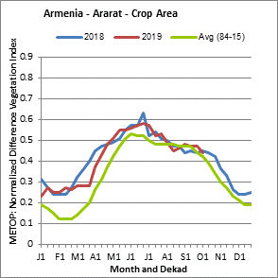
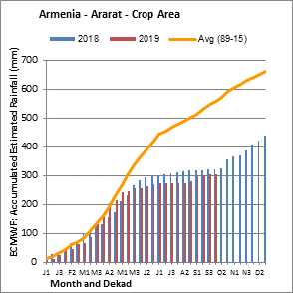
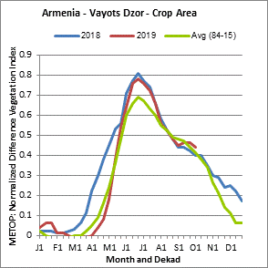
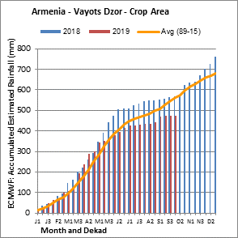

Slide 24
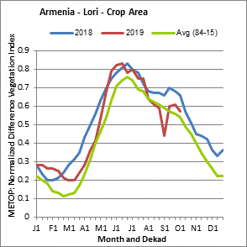
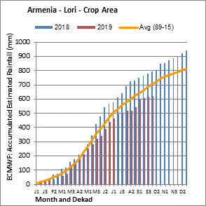
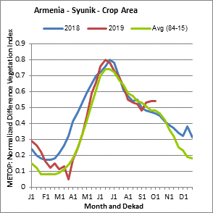
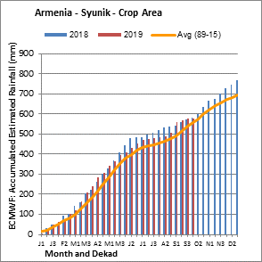

Slide 25
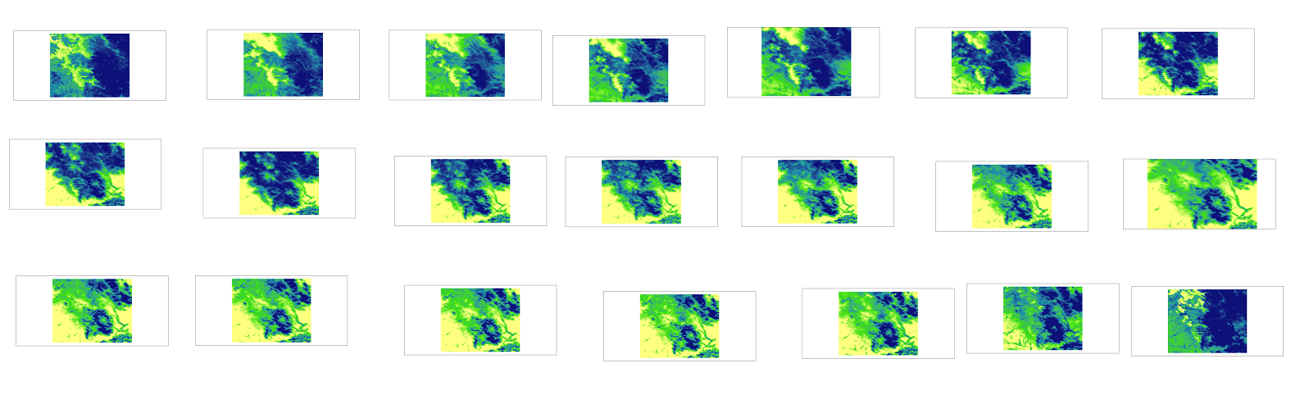

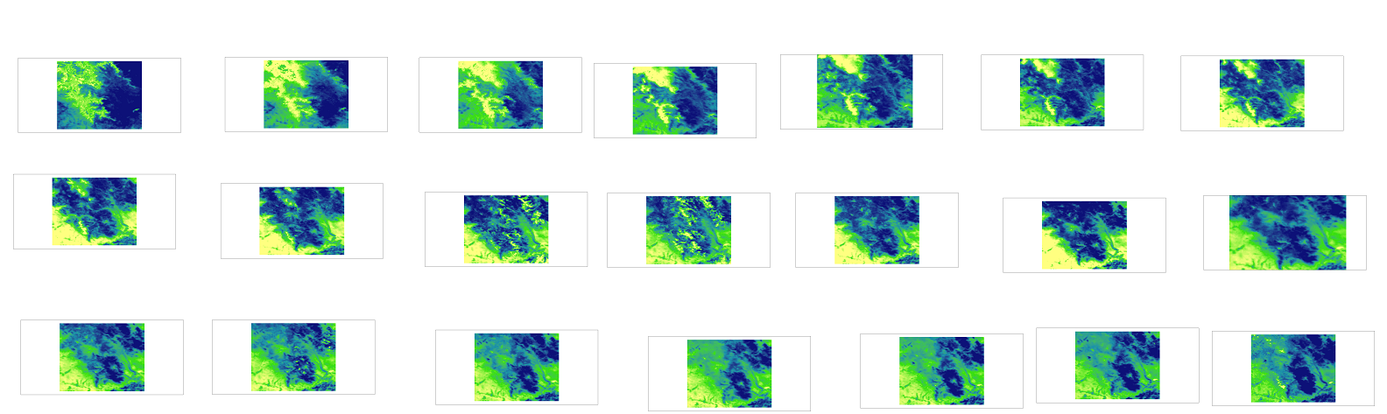
2000 DROUGHT YEAR
2012 HUMID YEAR

Slide 26
Within-year indices and distribution(variability) of temperature and precipitation in wet and dry years
Notes:
For adaptation and mitigation measures

Slide 27
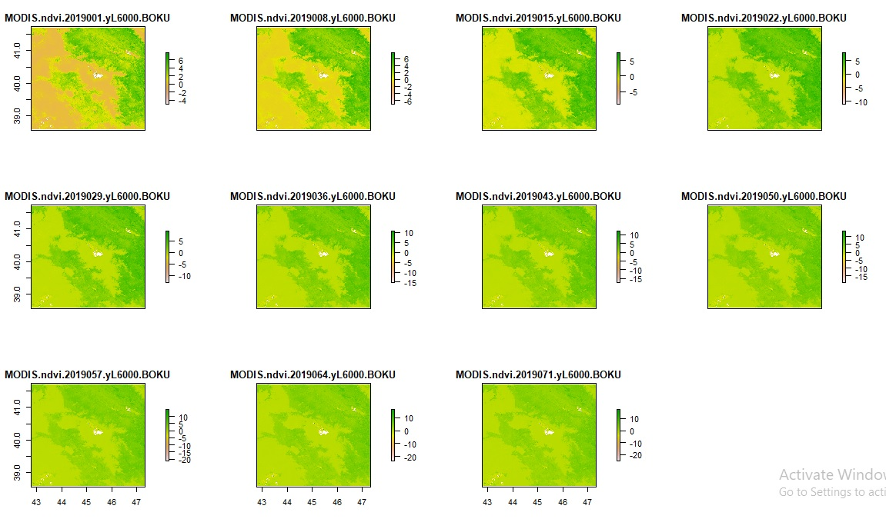
Modis NDVI analyses using R

Slide 28
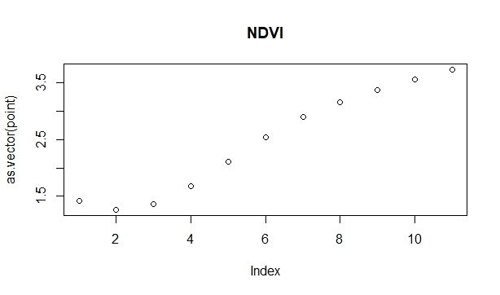
Modis NDVI analyses using R

Slide 29
THANK YOU
ՇՆՈՐՀԱԿԱԼՈՒԹՅՈՒՆ

